Slide 1

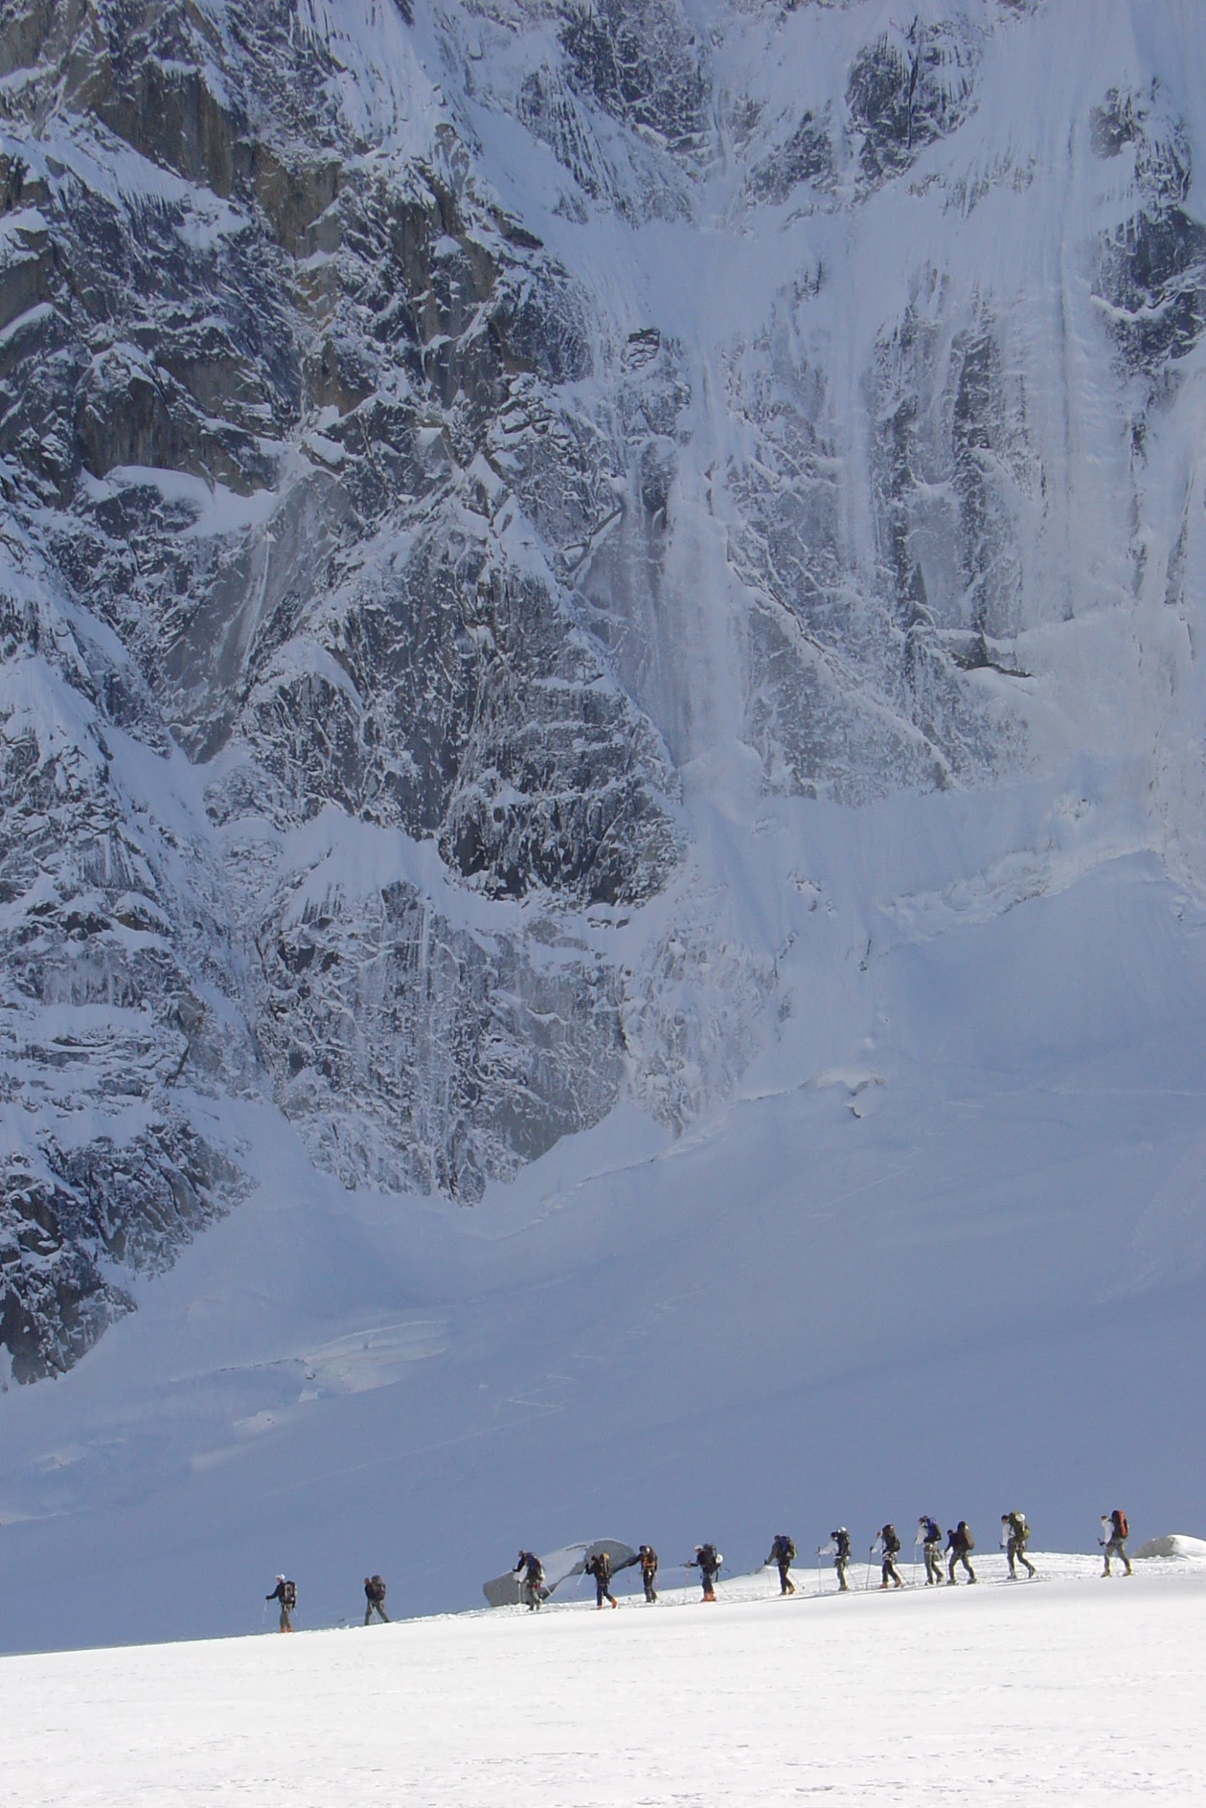

Trace hivernale
Partie 2

Slide 2
#2 - Avec un grand groupe

Slide 3
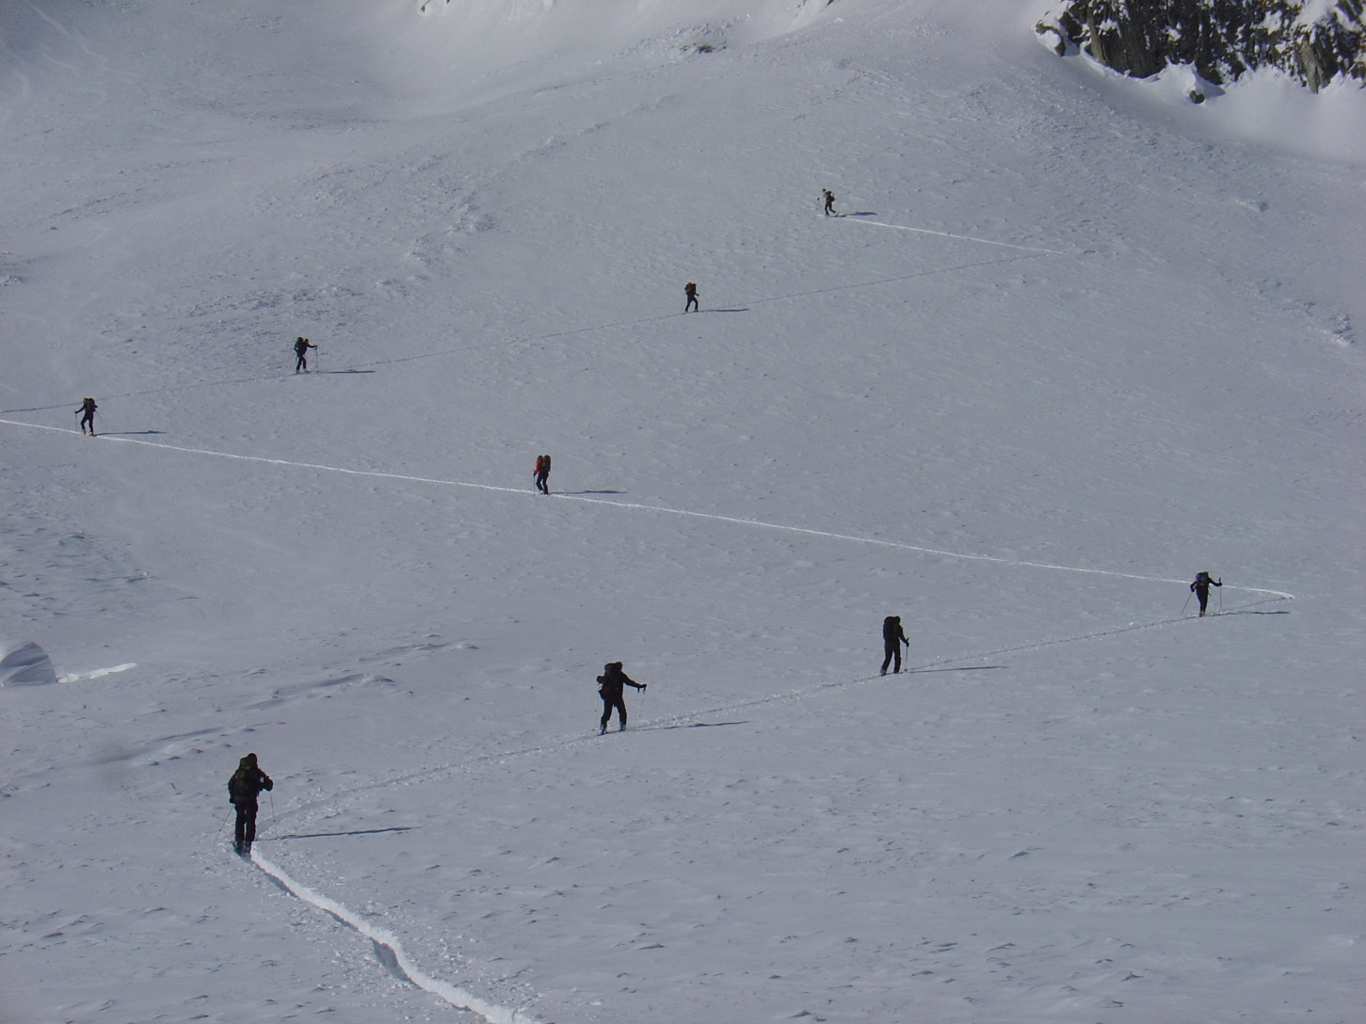
Quelle organisation ?
Risques ?
Nombreuses victimes
Délais (si stratégie 1 par 1)
Organisation ?
Briefing
Distances de sécurité
Guetteurs
Pause décalée
Communication

Slide 4

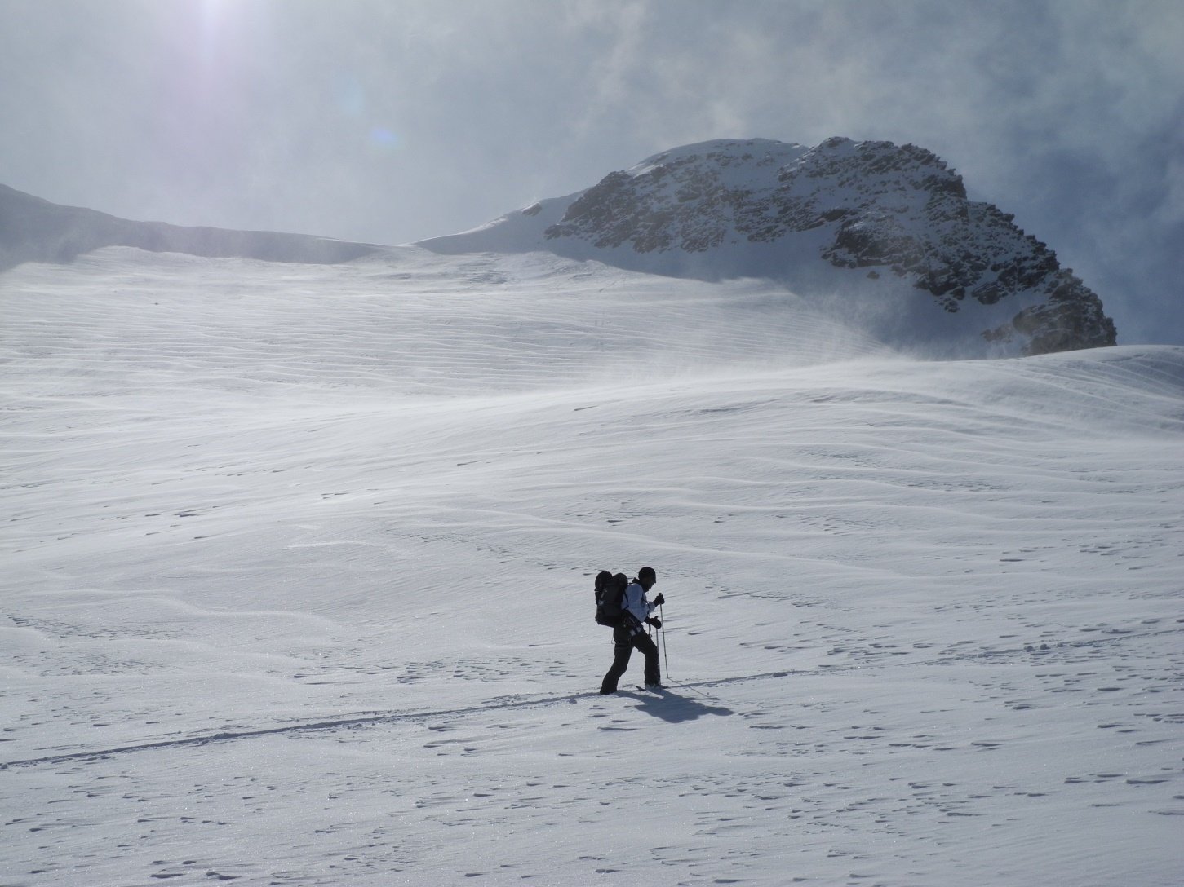


Cas concret : Pic de l’Etendard
15 pax dont 3 guides et 12 stagiaires
Chasseurs alpins entraînés
1 leader stagiaire défini pour la sortie
Vent, neige récente, sèche, froide
Versant N-NE glaciaire,
Pentes >30°

Slide 5
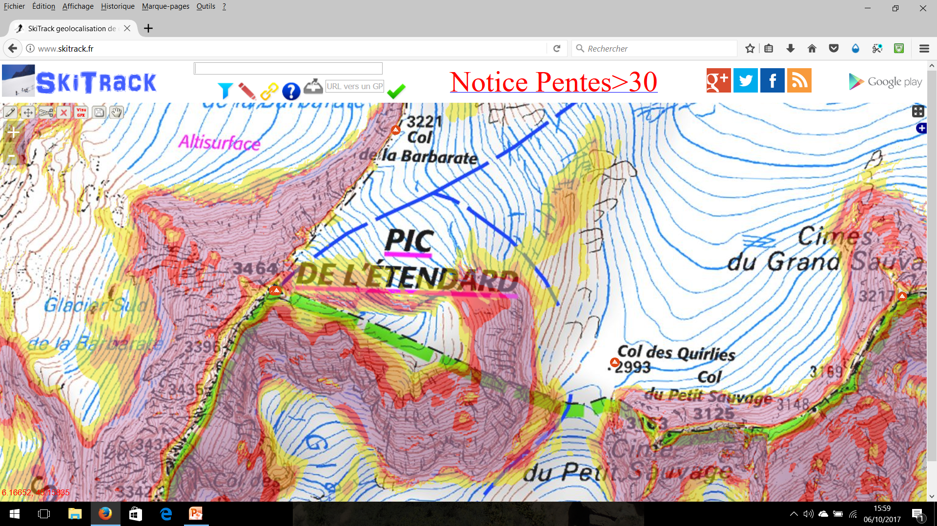
Cas concret : Pic de l’Etendard
Notes:
Objectif : traversée Alpe-d’Huez-Pic de l’Etendard (1er jour d’un raid de 3 jours)
Versant N-NE glaciaire, pentes >30°

Slide 6
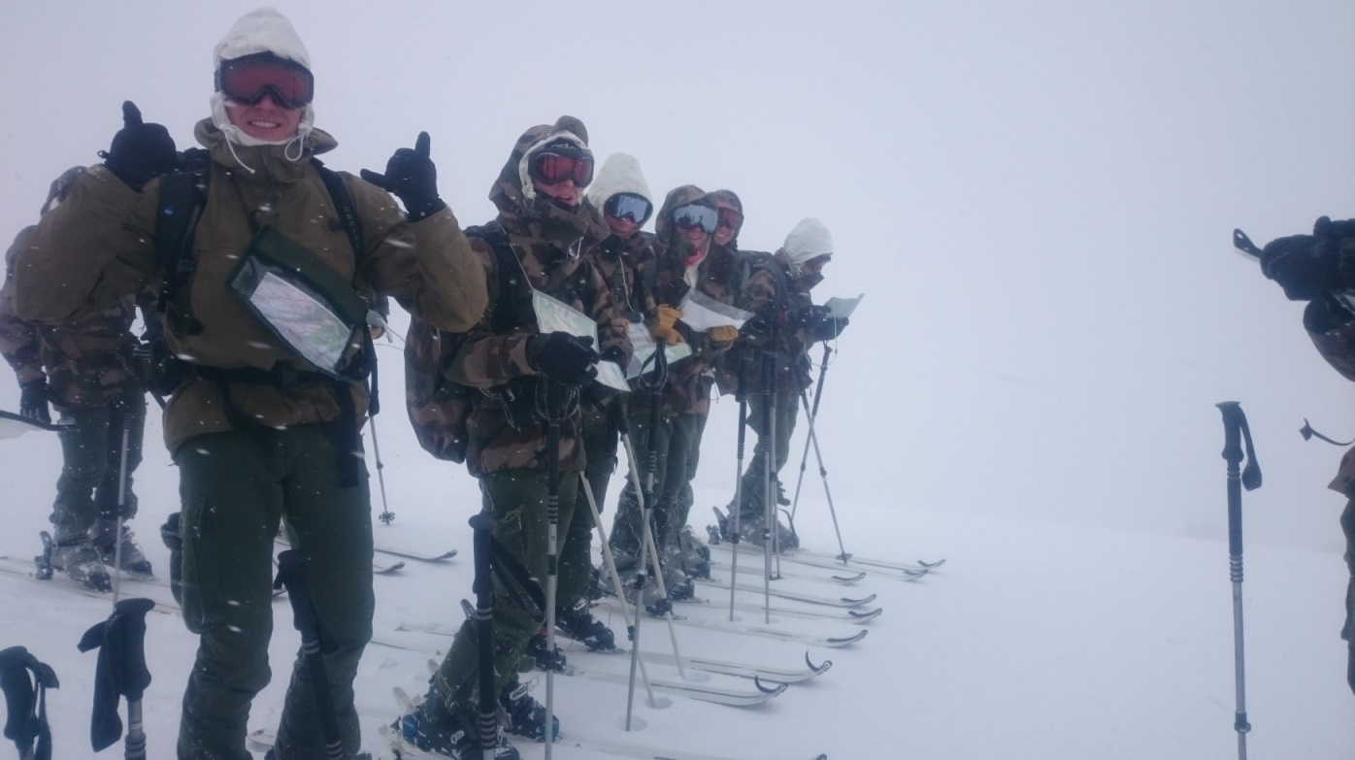
Briefing
Ecoute & Partage de l’information !
Objectifs
Séquences
Effectifs
Risques
Equipements
Règles
Notes:
Communication
Favoriser l’écoute et le partage des informations
Reformulation
(Pas de passivité)

Slide 7
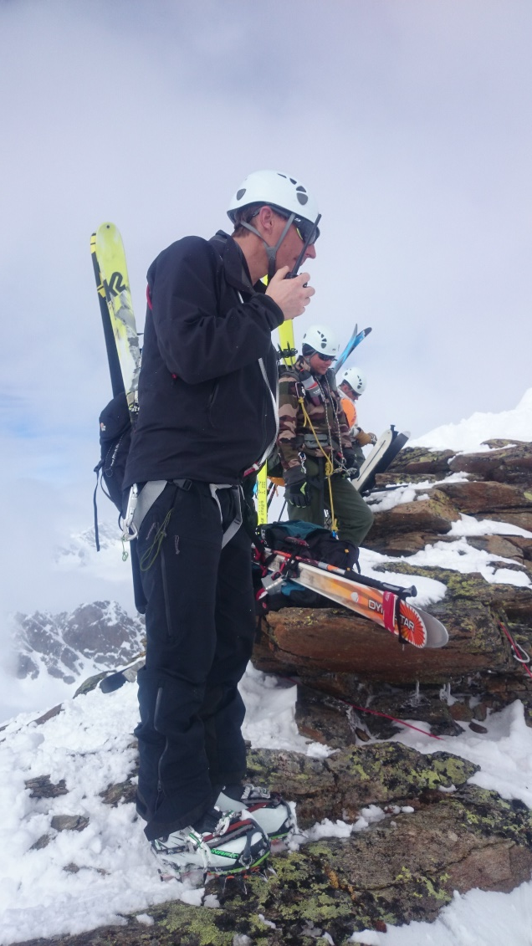

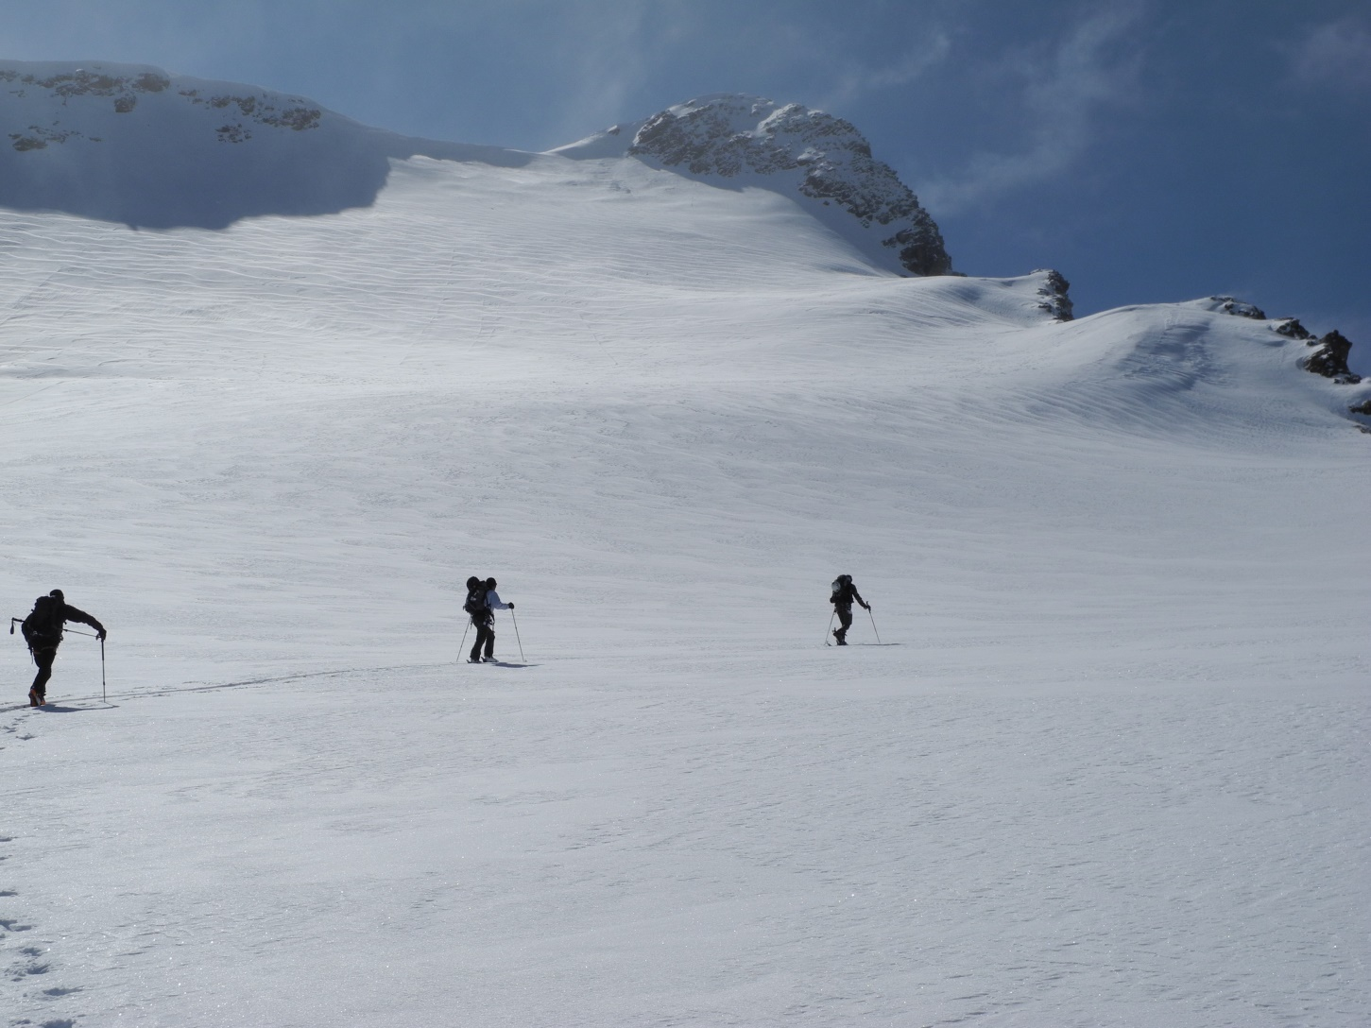


Organisation = fluidité !
>30°
Dissymétrique !
>30°
Zones refuges
Guetteurs
Relais
1 par conversion
50 à 80 m.
Notes:
Trace dissymétrique, (éviter l’empilement
dans une même pente)
Pause décalée : l’équipe de trace fera sa pause au sommet tandis que les derniers la feront avant la montée

Slide 8
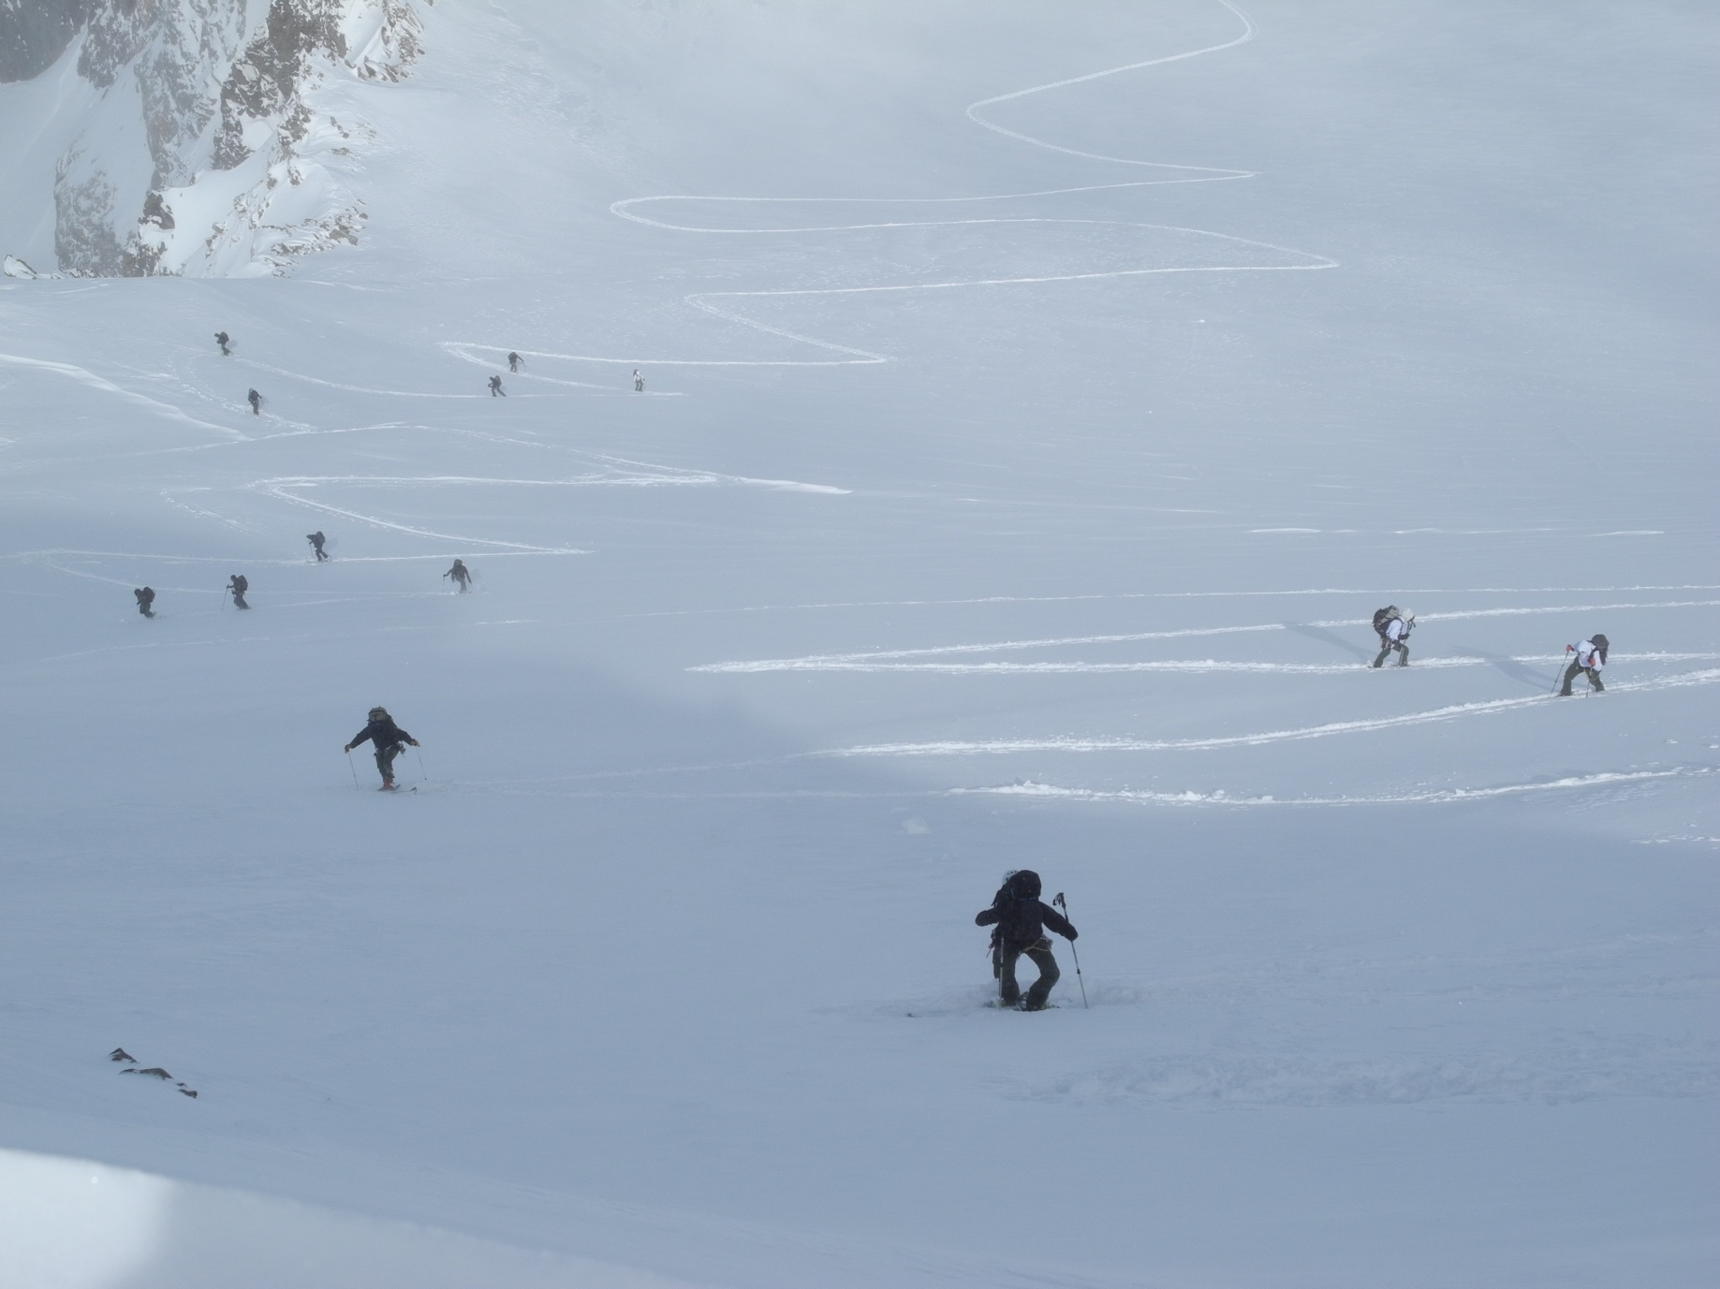
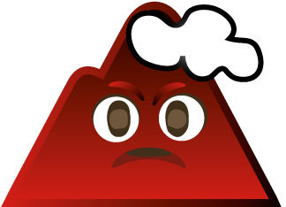
Rigueur ?
Espacement, guetteurs et dissymétrie… ?
Mode alerté !
Notes:
Les consignes d’espacement sont parfois difficiles
À faire respecter : rôle des guetteurs !
Dans la pente >30°si possible faire une trace
Dissymétriques = éviter d’entasser
Les personnes les unes au dessous des autres

Slide 9
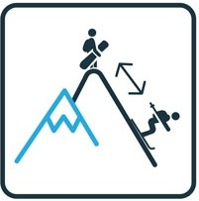
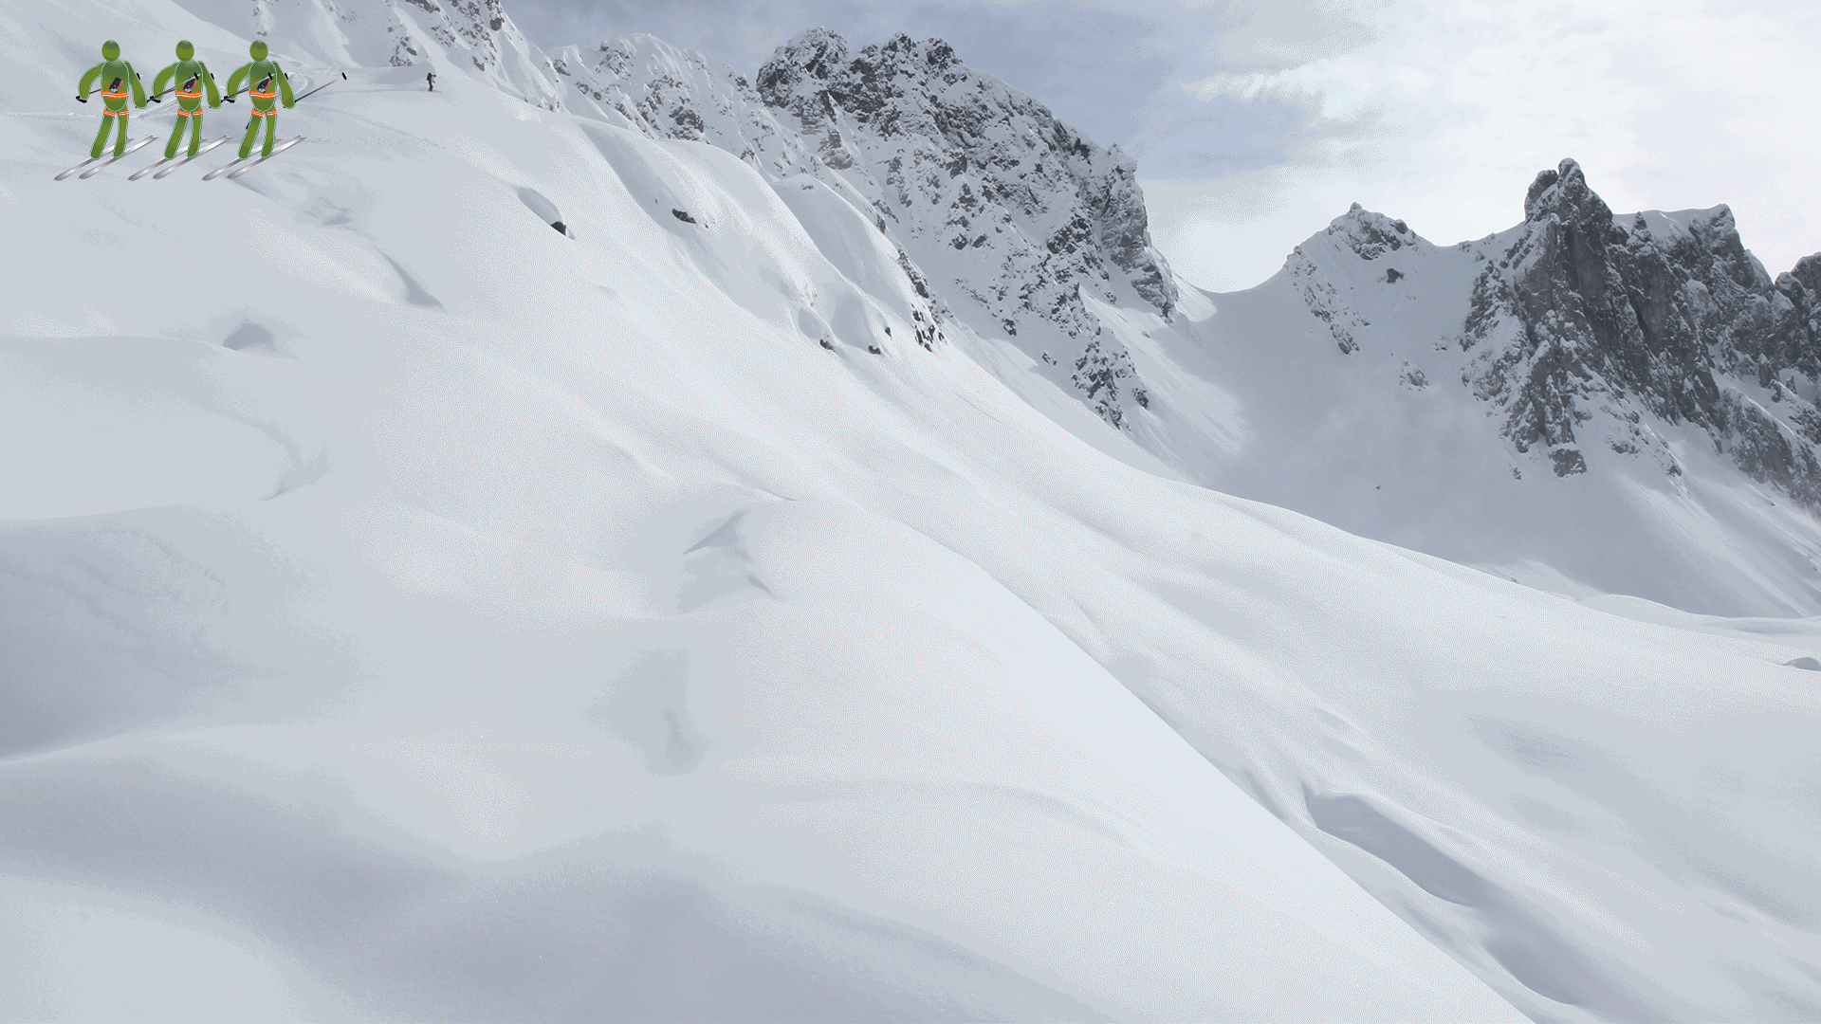
Stratégie boule de billard...

Slide 10
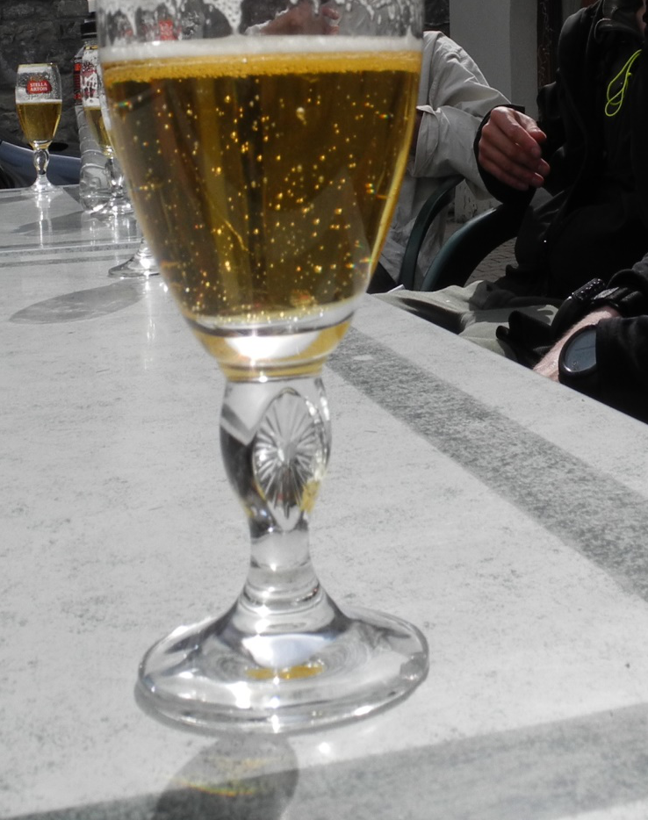
Debriefing
Plaisir
Analyse
Risques
Incidents
Apprentissage :
Je garde ?
J’améliore ?
Je change ?
Notes:
Plaisir
Avons-nous fait du bon ski ? Me suis-je senti à ma place ?
Analyse
Sur quels éléments observables ais-je pris mes décisions ?
Risques
Danger ressenti ?
A quoi ais-je été attentif à ce moment-là ?
Incidents
Quels imprévus, erreurs ? Comment aurais-je pu les éviter ?

Slide 11
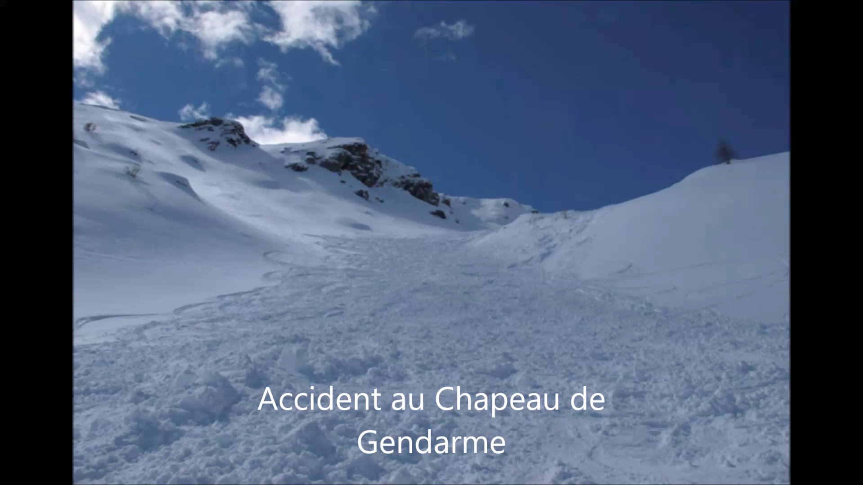
#3 - Circonstances...
Accident au combe nord du Chapeau de Gendarme (2500 m - Ubaye)
Notes:
Ski de randonnée Combe nord du Chapeau de gendarme (2500 m – nord)
Témoignage paru dans la revue N &A n° 130 – juin 2010.

Slide 12

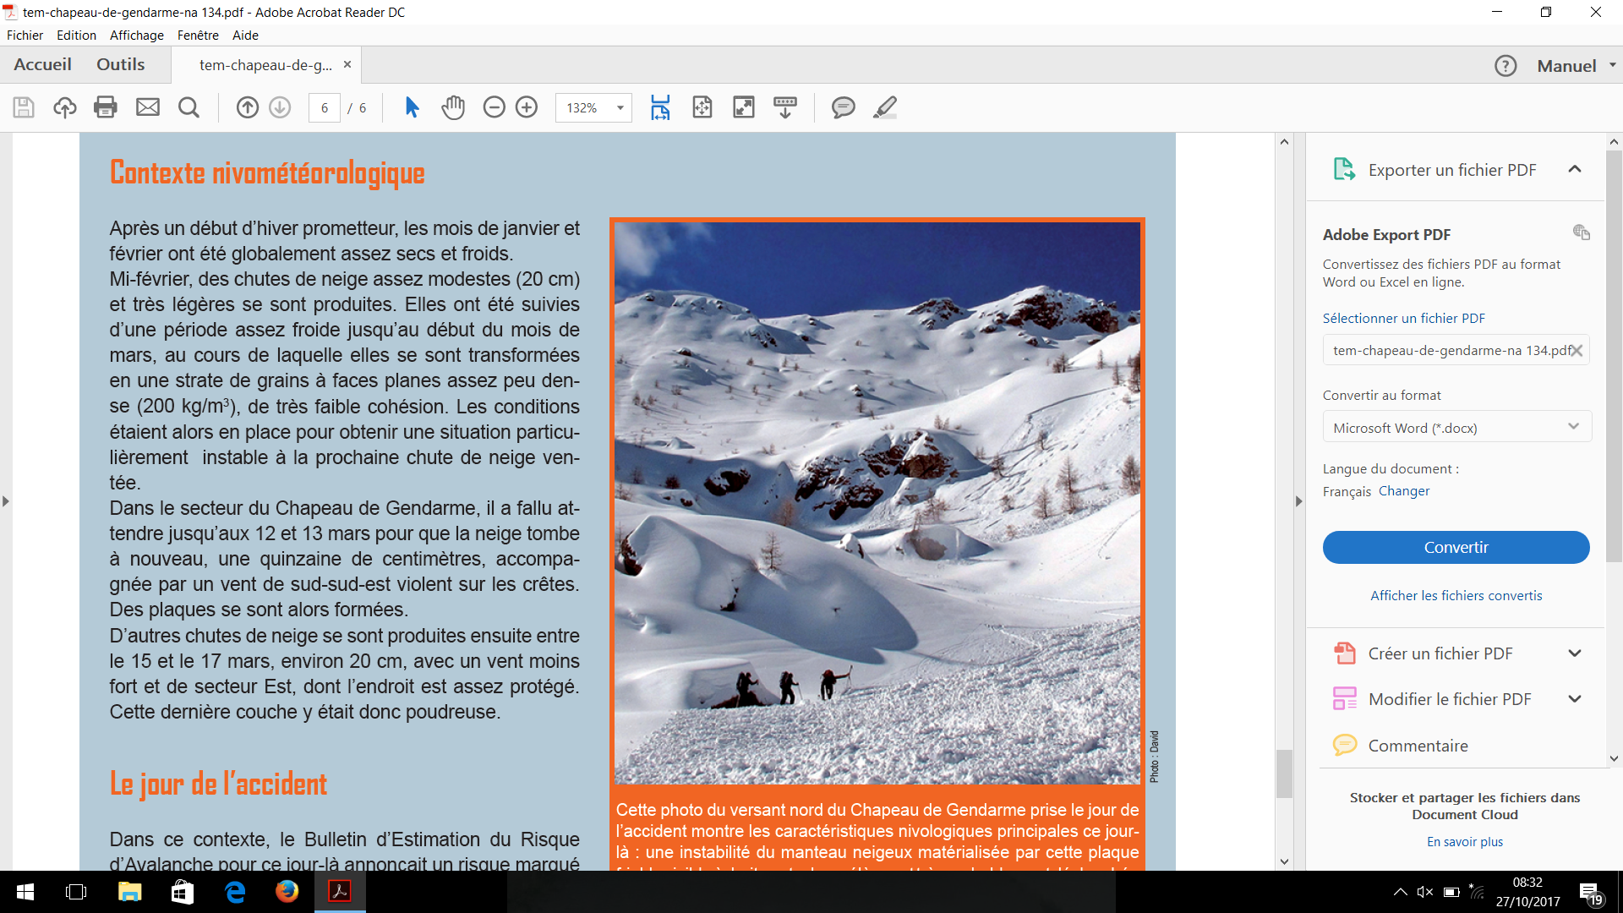



BRA
Extrait BRA :
Au-dessus de 2 100/2 300 m, dans les parties ombragées, des plaques fragiles sont présentes et il ne faut pas sous-estimer le risque de déclenchement par faible surcharge au passage d’un randonneur…
Les départs spontanés naturels ont été nombreux les jours précédents suite aux récentes chutes de neige…
2100/2300 m
Parties ombragées

Slide 13
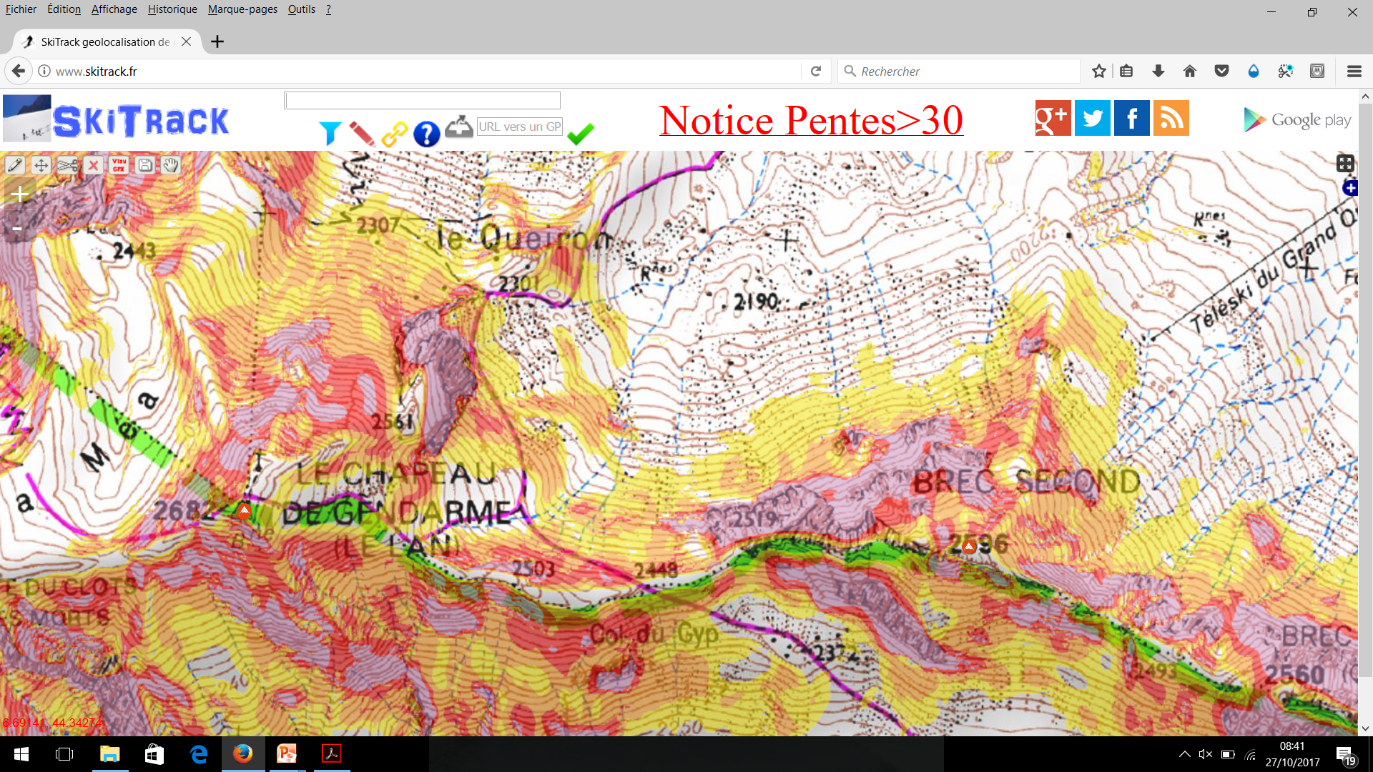
L’avalanche

Slide 14

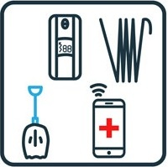
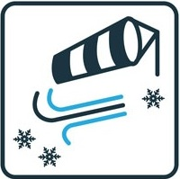

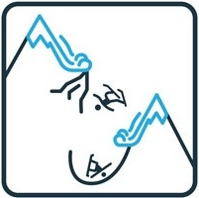
Les circonstances
Groupe A
Sortie préparée, participants équipés, adoptant une stratégie
Groupe B
Aucune organisation, pas de stratégie
Indice BRA = 3
Beau temps
2 situations décrites
Localisations explicites
Activité avalancheuse évoquée
Terrain exigeant : Partie sommitale raide dominée par des pentes froides (explicitées à risque dans le bulletin)

